Slide 1
Feira de Negócios e Oportunidades
Clique aqui para entrar!

Slide 2
Setores
Tecnologia;
Carros;
Motos;
Materiais Esportivos;
Localização.

Slide 3
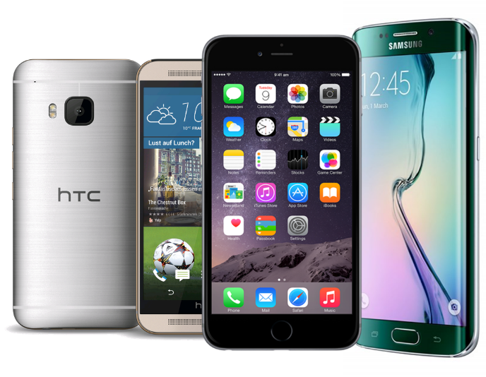
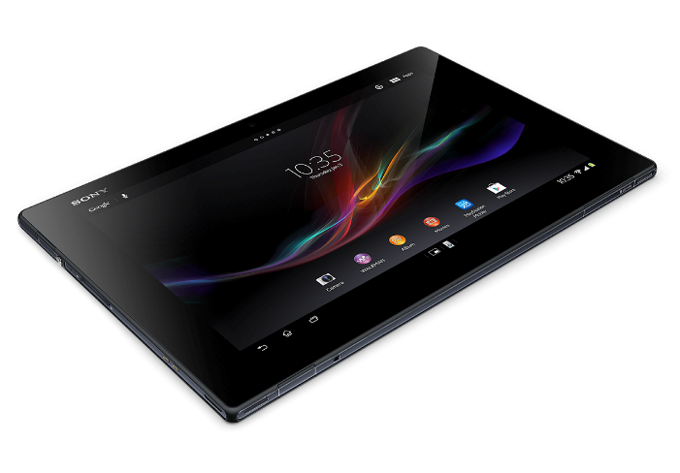
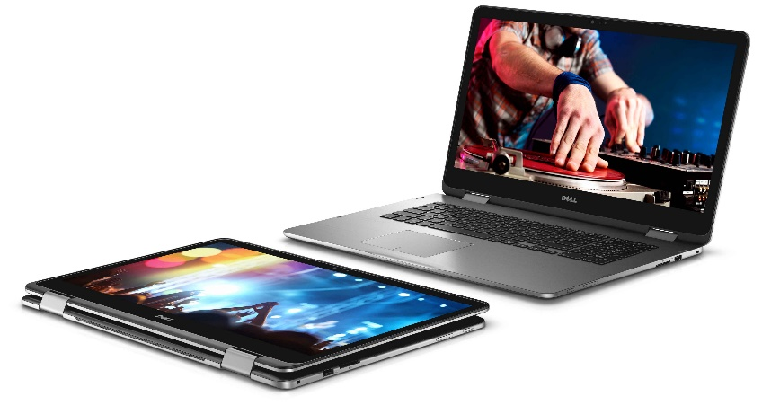
Tecnologia
As Principais Empresas;
Feira de Negócios, Estágios e Oportunidades;
Stands

Slide 4
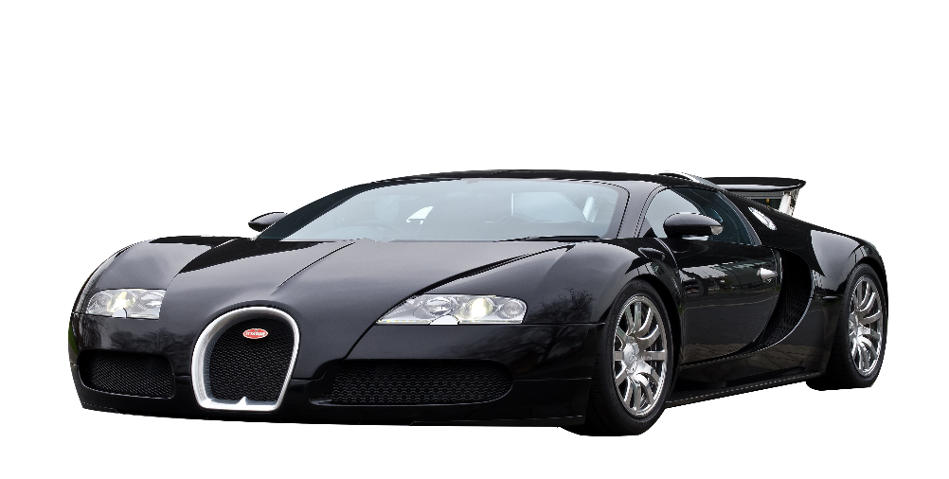
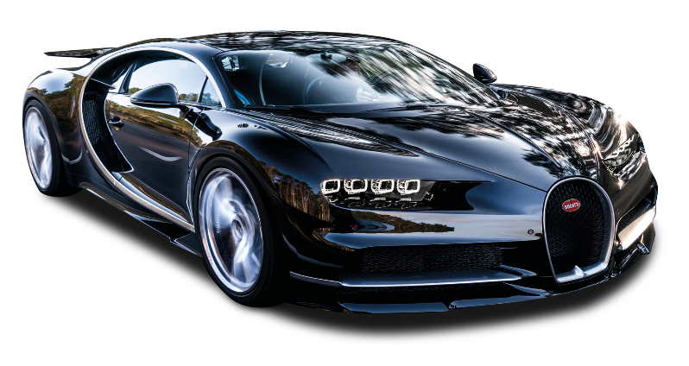

Carros
Montadoras Nacionais e Internacionais;
Peças e Acessórios;
Atendimento ao Cliente;
Test-Drive.

Slide 5
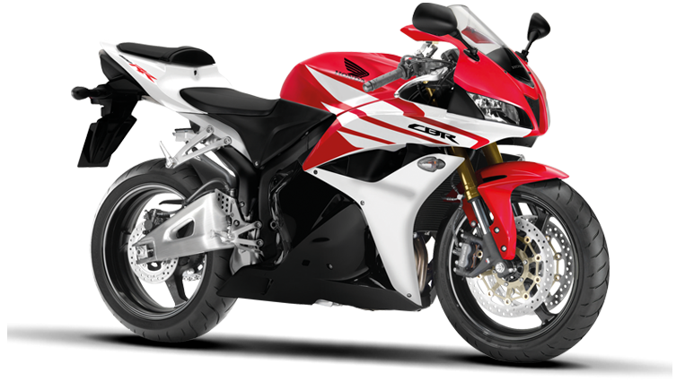
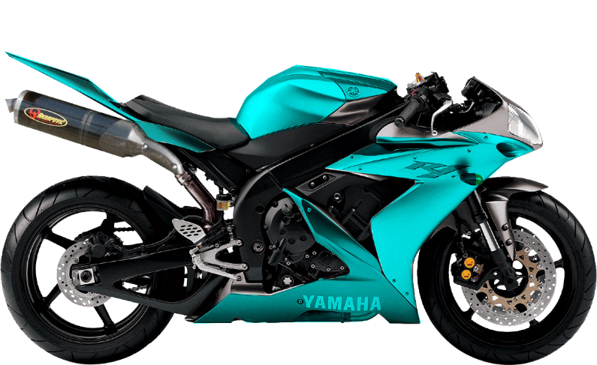
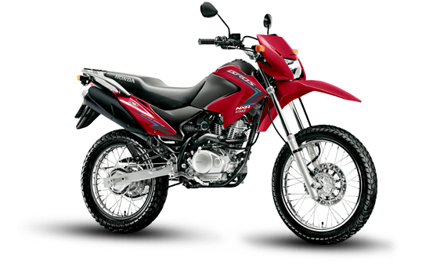
Motos
Nacionais e Importadas;
Estradeiras, Esportivas e Trilheiras;
Peças e Acessórios.

Slide 6
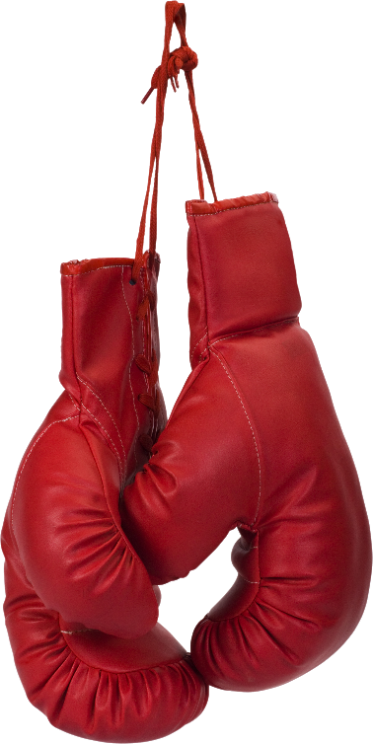


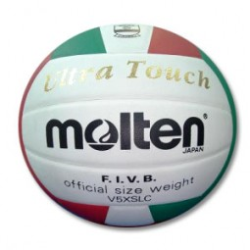
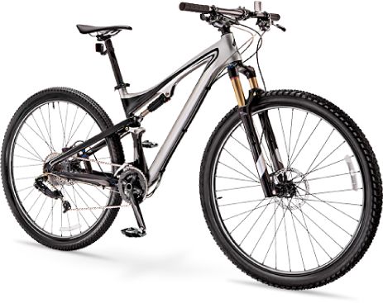
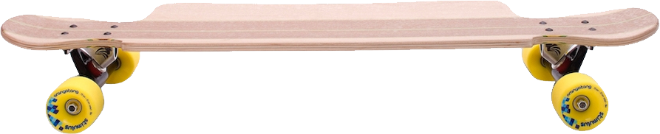
Matérias Esportivos
Veículos;
Acessórios;
Suplementos;

Slide 7
Localização

